Slide 1
ΚΟΙΝΩΝΙΚΗ ΚΑΙ ΠΟΛΙΤΙΚΗ ΑΓΩΓΗ Γ ΓΥΜΝΑΣΙΟΥ ΔΙΔΑΣΚΟΥΣΑ: ΧΙΟΥ ΜΙΧΑΕΛΑ
ΚΟΙΝΩΝΙΚΗ ΘΕΣΗ
ΚΟΙΝΩΝΙΚΟΣ ΡΟΛΟΣ
ΚΟΙΝΩΝΙΚΟΙ ΚΑΝΟΝΕΣ

Slide 2
ΚΟΙΝΩΝΙΚΗ ΘΕΣΗ..
Κοινωνική θέση είναι η θέση που κατέχει ένα άτομο στην κοινωνία ή σε μια κοινωνική ομάδα.
Π.χ. εκπαιδευτικός, μαθητής, καπετάνιος,μηχανικός, γιατρός, γονέας κ.α.

Slide 3
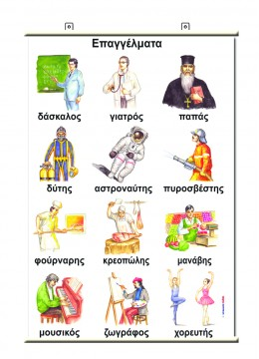
Η σχέση της κοινωνικής ομάδας και της κοινωνικής θέσης
Το άτομο συμμετέχει σε κοινωνικές ομάδες από τις οποίες καταλαμβάνει κοινωνικές θέσεις.

Slide 4
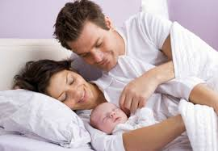
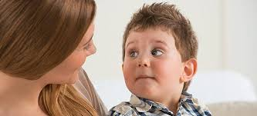
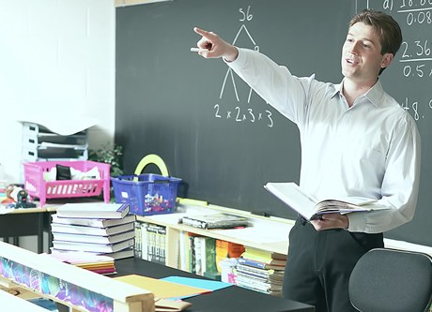
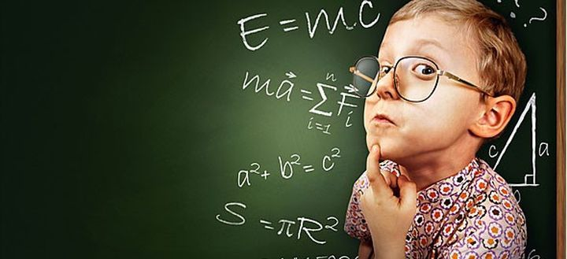
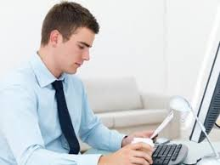
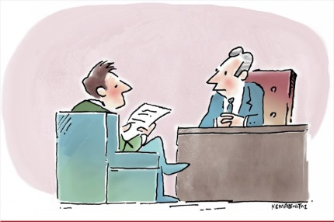
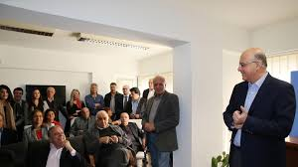
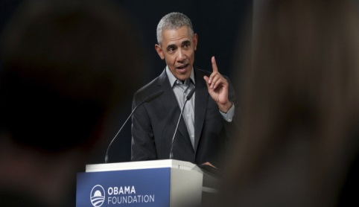
Κοινωνική ομάδα Κοινωνικές θέσεις
γονιός
παιδί
οικογένεια
δάσκαλος
μαθητής
σχολείο
εργαζόμενος
επιχείρηση
εργοδότης
Αρχηγός
κόμματος
Πολιτικό κόμμα
μέλος

Slide 5
Βάσει της κοινωνικής θέσης το άτομο κατέχει μια εξουσία. Αναλυτικότερα:
ΚΟΙΝΩΝΙΚΗ ΘΕΣΗ | ΔΙΚΑΙΩΜΑΤΑ-ΥΠΟΧΡΕΩΣΕΙΣ | ΕΞΟΥΣΙΑ
Μεγάλη ή Μικρή | Πολλά ή Λίγα | Μεγάλη ή Μικρή

Slide 6
Παραδείγματα κοινωνικής θέσης…
ΚΟΙΝΩΝΙΚΗ ΘΕΣΗ | ΔΙΚΑΙΩΜΑΤΑ-ΥΠΟΧΡΕΩΣΕΙΣ | ΕΞΟΥΣΙΑ
Διευθυντής ενός σχολείου Μαθητής | Περισσότερες υποχρεώσεις και δικαιώματα (π χ ευθύνη λειτουργίας σχολείου) Λιγότερες υποχρεώσεις και δικαιωματα ( | Περισσότερη εξουσία Λιγότερη εξουσία

Slide 7
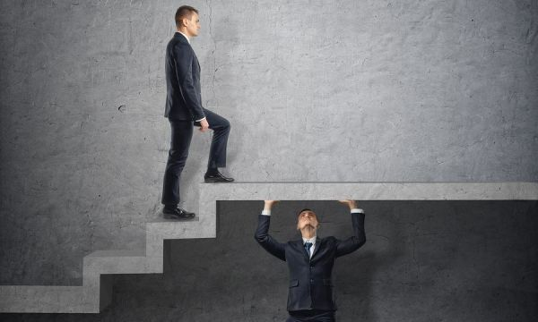
Πως καταλαμβάνει ένα άτομο μια κοινωνική θέση;

Slide 8
ΚΟΙΝΩΝΙΚΑ ΧΑΡΑΚΤΗΡΙΣΤΙΚΑ
Ένα άτομο καταλαμβάνει μια κοινωνική θέση ανάλογα με τα κοινωνικά χαρακτηριστικά του.
ΚΟΙΝΩΝΙΚΑ ΧΑΡΑΚΤΗΡΙΣΤΙΚΑ | ΚΟΙΝΩΝΙΚΕΣ ΘΕΣΕΙΣ
Εκ γενετής Φύλο Ηλικία Εθνότητα | Δοτές Στρατιώτης Μαθητής Έλληνας
Επίκτητα Μόρφωση Επάγγελμα Εισόδημα | Κατακτημένες Φοιτητής Γιατρός Επιχειρηματίας

Slide 9
ΚΟΙΝΩΝΙΚΑ ΧΑΡΑΚΤΗΡΙΣΤΙΚΑ..
ΕΚ ΓΕΝΕΤΗΣ ΚΟΙΝΩΝΙΚΑ ΧΑΡΑΚΤΗΡΙΣΤΙΚΑ
Τα κοινωνικά χαρακτηριστικά που έχουμε από τη γέννηση μας.
Δοτές κοινωνικές θέσεις
ΕΠΙΚΤΗΤΑ ΚΟΙΝΩΝΙΚΑ ΧΑΡΑΚΤΗΡΙΣΤΙΚΑ
Τα κοινωνικά χαρακτηριστικά που αποκτούμε κατά τη διάρκεια της ζωής μας με βάση τα ατομικά μας προσόντα.
Κατεκτημένες κοινωνικές θέσεις

Slide 10
Εκ γενετής ή επίκτητα χαρακτηριστικά ανά εποχή και κοινωνία…
Παραδοσιακές κοινωνίες
Σύγχρονες δημοκρατικές κοινωνίες
Δινόταν μεγαλύτερη σημασία στα εκ γενετής χαρακτηριστικά.
Π.χ το να είσαι γυναίκα ήταν λόγος αποκλεισμού από θέσεις εξουσίας ή ψηφοφορία κ.α
Δίνεται μεγαλύτερη σημασία στα επίκτητα χαρακτηριστικά.
Πχ. Μόρφωση, δεξιότητες, εργαστικότητα κ.α.

Slide 11
ΚΟΙΝΩΝΙΚΟΣ ΡΟΛΟΣ
Η συμπεριφορά που οφείλει να έχει το άτομο, επειδή κατέχει μια θέση σε μια κοινωνική ομάδα, προσδιορίζει το κοινωνικό του ρόλο
Κάθε κοινωνική θέση συνδέεται με κοινωνικούς ρόλους και τις αντίστοιχες υποχρεώσεις και δικαιώματα.
Οι κοινωνικοί ρόλοι προσδιορίζονται από συγκεκριμένους κοινωνικούς κανόνες που καθορίζουν τη συμπεριφορά μας.

Slide 12
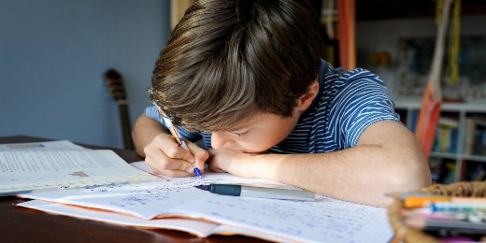
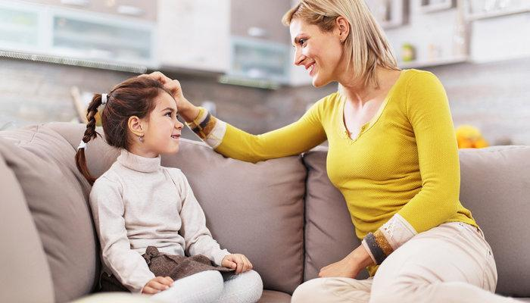
Ποιος είναι ο κοινωνικός ρόλος (υποχρεώσεις-δικαιώματα) του….
-μαθητή
-Γονέα
-γιατρού

Slide 13
ΚΟΙΝΩΝΙΚΟΣ ΡΟΛΟΣ ΚΑΙ ΚΟΙΝΩΝΙΕΣ
Η ελευθερία που διαθέτουμε να προσαρμόσουμε τον κοινωνικό μας ρόλο στην προσωπικότητά μας, είναι μεγαλύτερη ή μικρότερη ανάλογα με την κοινωνία στην οποία ζούμε.
Οι παραδοσιακές κοινωνίες αφήνουν λιγότερα περιθώρια προσωπικής επιλογής στους τρόπους συμπεριφοράς
Οι σύγχρονες δημοκρατικές κοινωνίες, αφήνουν περισσότερα περιθώρια προσωπικής επιλογής στους τρόπους συμπεριφοράς

Slide 14
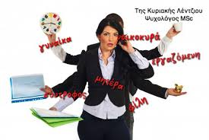
ΣΥΓΚΡΟΥΣΗ ΡΟΛΩΝ
Συμμετοχή σε πολλές κοινωνικές ομάδες
Κατοχή πολλών κοινωνικών ρόλων
Πολλές υποχρεώσεις
Σύγκρουση ρόλων

Slide 15
ΚΟΙΝΩΝΙΚΟΙ ΚΑΝΟΝΕΣ
Συντελούν στην κοινωνική συνοχή και σταθερότητα
Οι κοινωνικοί κανόνες είναι:
Πρότυπα συμπεριφοράς με τα οποία ρυθμίζονται οι συμπεριφορές των μελών μιας κοινωνίας
Διαμορφώνονται από τις κοινωνικές αξίες κάθε κοινωνίας ή κοινωνικής ομάδας

Slide 16
ΕΙΔΗ ΚΟΙΝΩΝΙΚΩΝ ΚΑΝΟΝΩΝ
Κοινωνικοί κανόνες
Γενικοί-
Ειδικοί
Τυπικοί-
Άτυποι
Γενικοί-
Ειδικοί
Αυστηροί- Ελαστικοί
Γενικοί κανόνες αφορούν όλο το κοινωνικό σύνολο.
Ειδικοί αφορούν επιμέρους κοινωνικές ομάδες.
Αυστηροί κανόνες προβλέπουν ποινές σε όσους τους παραβαίνουν.
Ελαστικοί αφήνουν περιθώρια ελευθερίας.
Τυπικοί κανόνες είναι οι γραπτοί κανόνες-νόμοι του κράτους.
Άτυποι είναι τα άγραφα έθιμα και συνήθειες.

Slide 17
Παραδείγματα κοινωνικών κανόνων..
Γενικοί-
Ειδικοί
Αυστηροί- Ελαστικοί
Τυπικοί-
Άτυποι
Γενικοί κανόνες: π.χ προ ζωής, ισότητας, ελευθερίας
Ειδικοί κανόνες: πχ κανόνες για γιατρούς, μαθητές, οδηγούς κ.α.
Αυστηροί κανόνες: π.χ απαγόρευση φόνου, κλοπής, εξύβριση
Ελαστικοί κανόνες: π.χ τρόπος καθημερινής ενδυμασίας
Τυπικοί κανόνες:πχ γραπτοί κανόνες-νόμοι κράτους
Άτυποι κανόνες: πχ κανόνοες ευγένειας ή έθιμα απόκριας

